Slide 1
01
ROLE × DIRECTION × EVIDENCE
AI产品经理岗位认知
与转型路径
从岗位地图到个人方向假设
职业判断不是选一个热门标签，
而是用证据形成可验证的假设。
第一阶段 · 第01课
Notes:
老师备注来源（不投屏） 第01课｜AI产品经理岗位认知与转型路径 详细讲解见对应老师版讲义。

Slide 2
02
开场与认知诊断
今天只回答三个问题
岗位是什么？
为什么分方向？
我优先验证什么？
真正负责什么，而不只是会什么工具
同名岗位为什么工作内容差异很大
从已有证据出发形成方向假设
最终产出｜个人方向判断卡 V0.1
AI 产品经理系统课程 · 第一阶段
01 开场与认知诊断
02
Notes:
老师备注来源（不投屏） 来源：T1｜本课程教学结构 详细讲解见对应老师版讲义。

Slide 3
03
开场与认知诊断
你认为公司招聘AI产品经理时，最看重什么？
现场投票
A
B
C
D
E
AI工具熟练度
算法与模型原理
问题与业务判断
产品方案与落地
效果评估与优化
先选择，再说明你的理由。
AI 产品经理系统课程 · 第一阶段
01 开场与认知诊断
03
Notes:
老师备注来源（不投屏） 本课程教学设计 互动：先让学员投票，不要立即公布“标准答案”。 详细讲解见对应老师版讲义。

Slide 4
04
开场与认知诊断
这道题没有脱离岗位场景的唯一答案
不同岗位，能力权重不同；
共同点是：都不止会用工具。
To B应用
To C应用
平台／能力
解决方案
今天先建立判断方法，后面再展开四个方向。
AI 产品经理系统课程 · 第一阶段
01 开场与认知诊断
04
Notes:
老师备注来源（不投屏） 本课程教学设计 详细讲解见对应老师版讲义。

Slide 5
05
开场与认知诊断
转AI最常见的三个误解
误解 01
误解 02
误解 03
会用AI工具
＝AI产品经理
AI产品岗位
都差不多
过去的经验
全部作废
修正｜工具只是手段，岗位对问题和结果负责
修正｜服务对象、目标、形态和交付方式不同
修正｜旧经验要转成可验证的资产证据
AI 产品经理系统课程 · 第一阶段
01 开场与认知诊断
05
Notes:
老师备注来源（不投屏） 本课程教学设计 详细讲解见对应老师版讲义。

Slide 6
17
AI产品经理到底在做什么
用一句话重新定义AI产品经理
1分钟练习
面向【谁】，解决【什么问题】，
AI完成【什么任务】，并对【什么结果】负责。
不合格反例
“会Prompt、RAG、Agent、向量库……”
只有技术名词，没有用户、问题和结果。
AI 产品经理系统课程 · 第一阶段
02 AI产品经理到底在做什么
17
Notes:
老师备注来源（不投屏） 练习：本课程教学设计｜案例：CASE 详细讲解见对应老师版讲义。

Slide 7
18
岗位为什么有不同方向
同样叫AI产品经理，可能在做四种完全不同的工作
企业知识助手
个人口语陪练
AI建设平台
客户PoC交付
让员工更快找到规则与答案
让学习者持续练习并获得反馈
让多个团队复用模型和能力
让方案在客户环境中验证与采用
先看工作，不急着贴方向标签。
AI 产品经理系统课程 · 第一阶段
03 岗位为什么有不同方向
18
Notes:
老师备注来源（不投屏） 本课程教学设计 详细讲解见对应老师版讲义。

Slide 8
19
岗位为什么有不同方向
读岗位，先问四个问题
四维判断法｜本课程教学框架
服务对象
业务目标
主要为谁创造价值？
最终改善什么结果？
产品形态
交付方式
应用、平台还是解决方案？
标准产品还是客户项目？
AI 产品经理系统课程 · 第一阶段
03 岗位为什么有不同方向
19
Notes:
老师备注来源（不投屏） 来源：T2｜四维判断法为本课程教学框架，不是参考课程原始分类 详细讲解见对应老师版讲义。

Slide 9
20
岗位为什么有不同方向
本课的四方向岗位地图
核心｜To B AI应用
核心｜To C AI应用
服务企业用户，改善业务流程、效率或经营结果
服务个人用户，创造体验、留存和商业价值
补充｜AI平台／能力
补充｜AI解决方案
经营通用能力与复用效率｜待真实JD验证
围绕客户问题完成试点、交付与采用｜待真实JD验证
不是官方、完整、互斥的分类；真实岗位可能交叉。
AI 产品经理系统课程 · 第一阶段
03 岗位为什么有不同方向
20
Notes:
老师备注来源（不投屏） 本课程教学设计 详细讲解见对应老师版讲义。

Slide 10
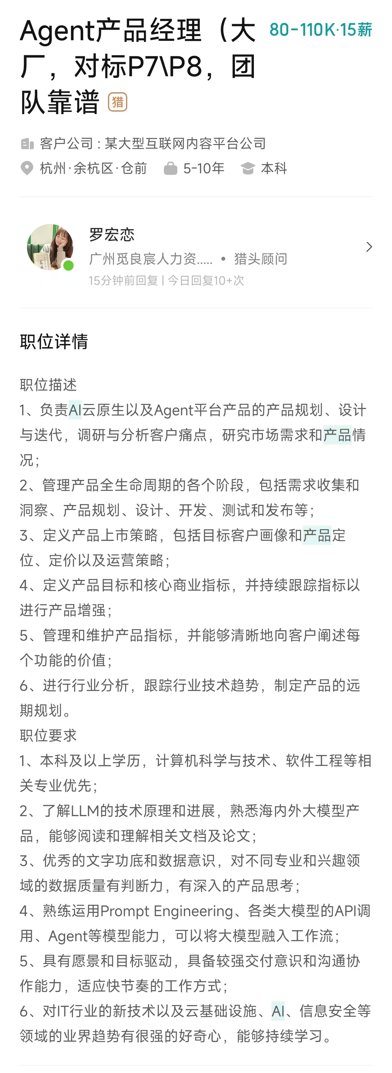
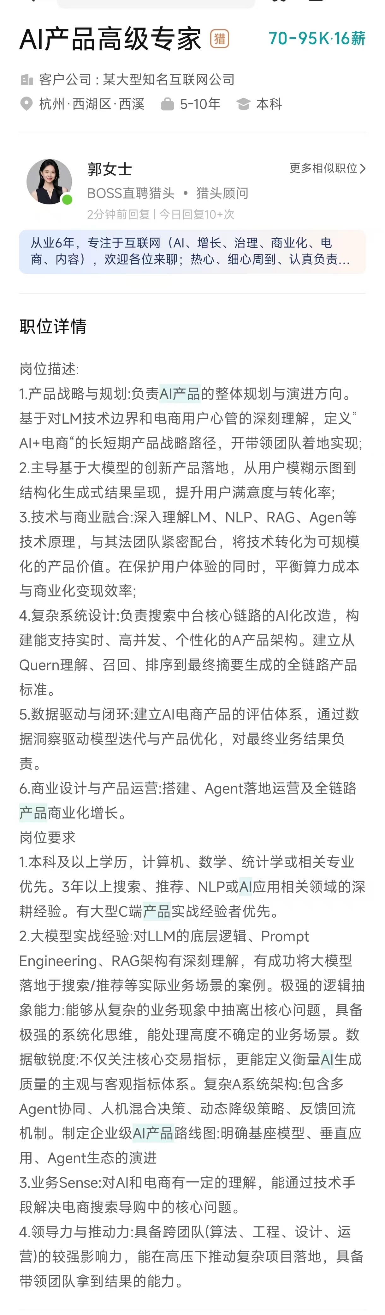
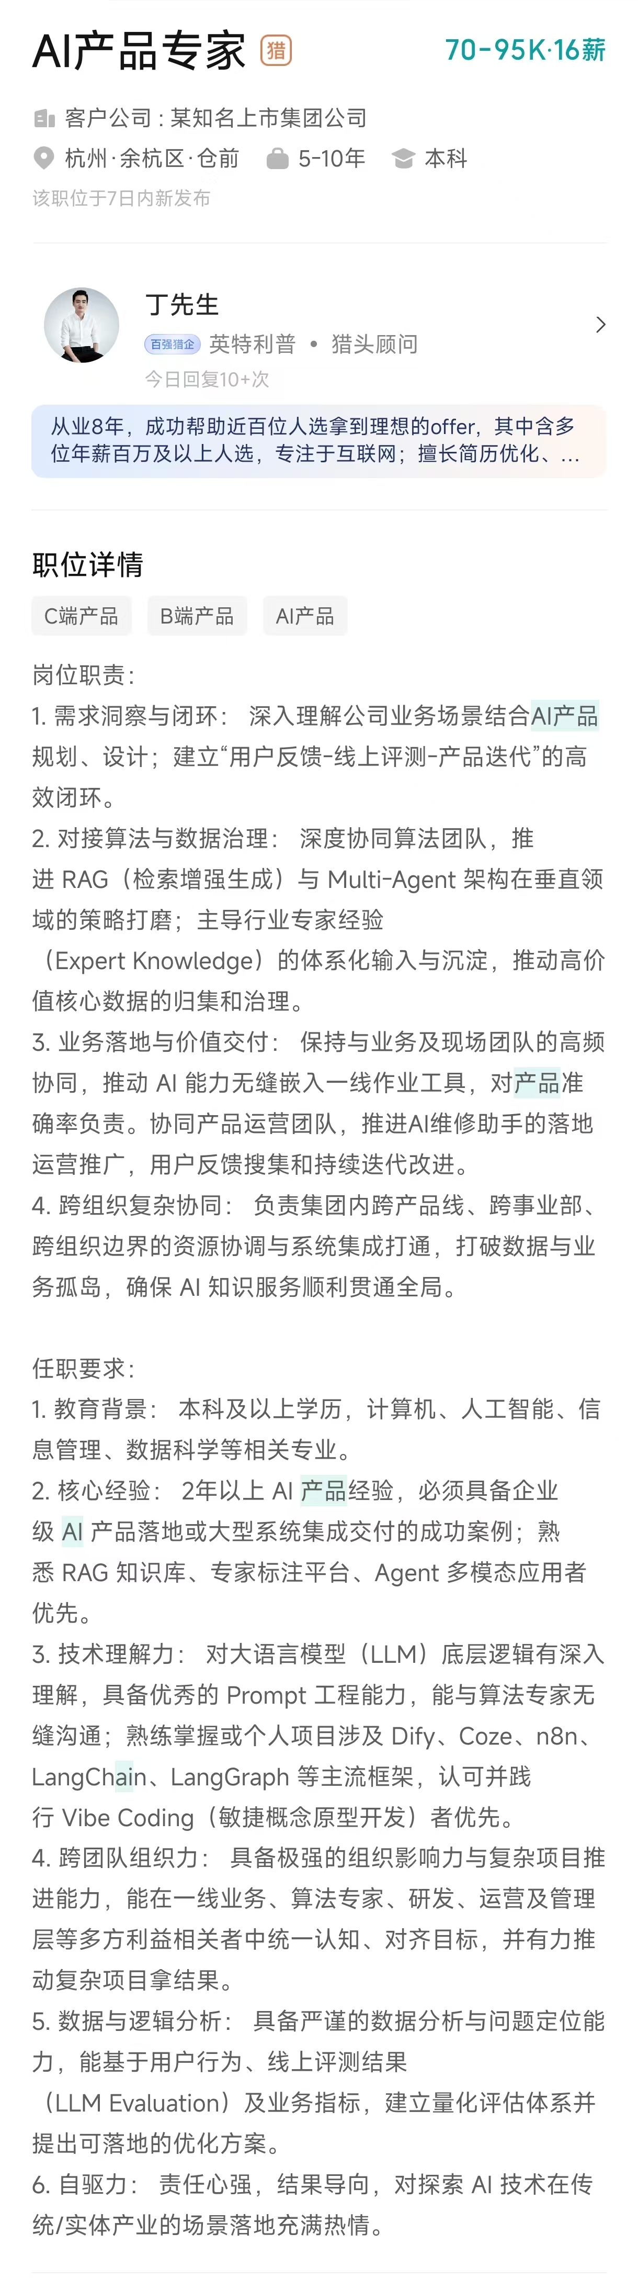
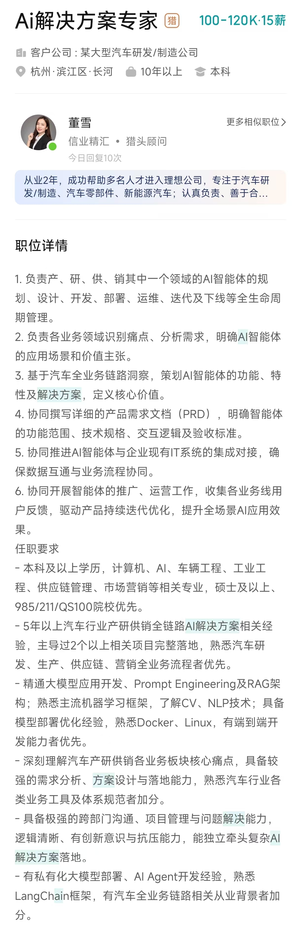
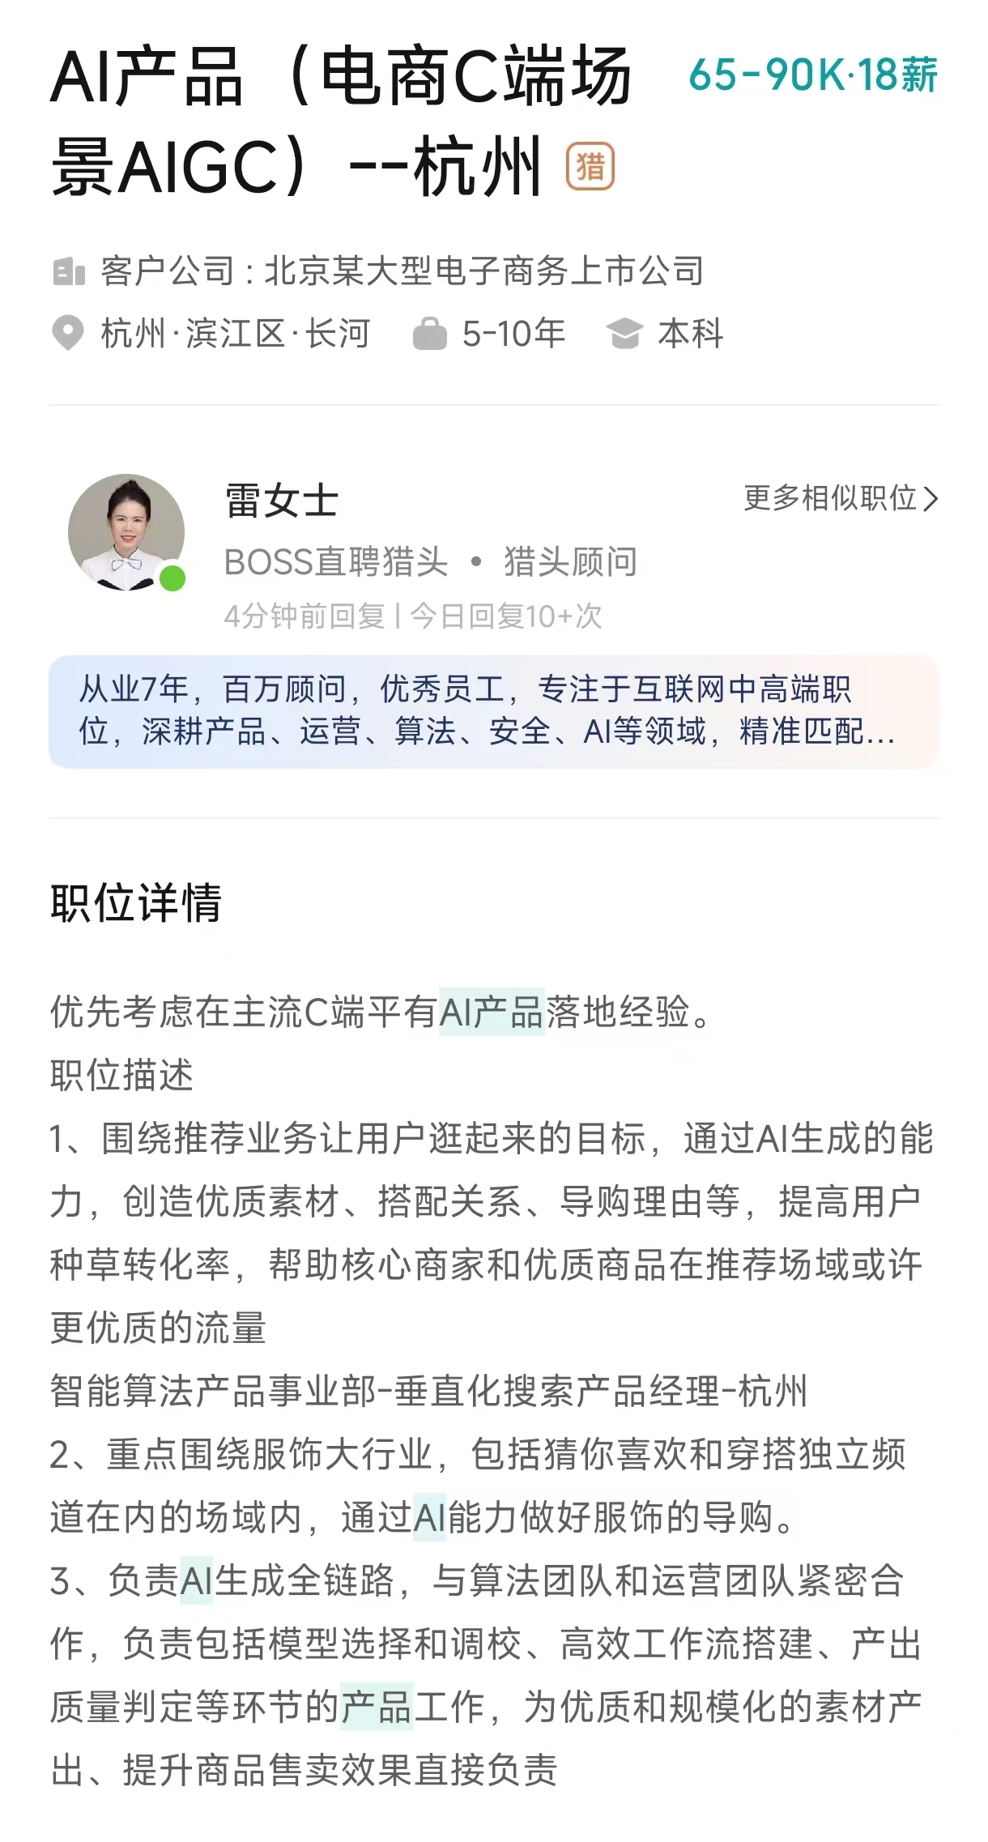
20
岗位为什么有不同方向
看看下面这几个JD
AI 产品经理系统课程 · 第一阶段
03 岗位为什么有不同方向
20
Notes:
老师备注来源（不投屏） 本课程教学设计 详细讲解见对应老师版讲义。

Slide 11
21
岗位为什么有不同方向
To B案例：门店运营知识助手
案例场景
服务对象
业务目标
门店员工每天重复查询新品、活动、券规则和客诉流程。
企业员工
流程提效与口径一致
产品形态
交付方式
企业知识应用
接入内部工作流程
AI 产品经理系统课程 · 第一阶段
03 岗位为什么有不同方向
21
Notes:
老师备注来源（不投屏） 本课程教学设计 详细讲解见对应老师版讲义。

Slide 12
22
岗位为什么有不同方向
To B真正难在企业流程，而不只是对话
01
多角色
员工、主管、总部
02
业务流程
问题如何进入工作链路
03
投入产出
效率、质量、经营结果
04
权限安全
谁能看什么、答什么
05
采用推动
为什么员工愿意使用
AI 产品经理系统课程 · 第一阶段
03 岗位为什么有不同方向
22
Notes:
老师备注来源（不投屏） 本课程教学设计 详细讲解见对应老师版讲义。

Slide 13
23
岗位为什么有不同方向
To C案例：AI英语口语陪练
案例场景
服务对象
业务目标
个人学习者希望随时练口语，但真人陪练贵、开口压力大、反馈不连续。
个人学习者
持续练习与能力提升
产品形态
交付方式
AI对话学习应用
在线标准产品
AI 产品经理系统课程 · 第一阶段
03 岗位为什么有不同方向
23
Notes:
老师备注来源（不投屏） 本课程教学设计 详细讲解见对应老师版讲义。

Slide 14
24
岗位为什么有不同方向
对话自然，不等于用户会持续使用
01
02
03
04
05
首次价值时刻
看见产品
开始对话
首次感知价值
继续练习
长期使用／付费
AI能延续我的水平对话，并自然给出个性化纠正。
Aha Moment
目标用户
具体场景
首次价值
留存转化
内容安全
AI 产品经理系统课程 · 第一阶段
03 岗位为什么有不同方向
24
Notes:
老师备注来源（不投屏） 本课程教学设计 详细讲解见对应老师版讲义。

Slide 15
25
岗位为什么有不同方向
为什么五个团队不应该重复建设五遍？
客服团队
重复建设
平台化问题
销售团队
模型接入
知识配置
效果评测
权限管理
成本治理
哪些能力值得抽象？
如何配置与复用？
怎样降低接入和维护成本？
运营团队
研发团队
HR团队
AI 产品经理系统课程 · 第一阶段
03 岗位为什么有不同方向
25
Notes:
老师备注来源（不投屏） 本课程教学设计 详细讲解见对应老师版讲义。

Slide 16
26
岗位为什么有不同方向
平台产品经营的是通用能力和复用
业务团队｜客服／销售／运营等应用
岗位判断重点
平台用户是谁？
经营通用能力还是具体应用？
需要多深的系统抽象能力？
接入效率怎样衡量？
JD-P1／P2待补
配置与运营｜知识、评测、权限、成本
通用能力｜模型接入、工具与工作流
基础设施｜模型、数据与系统资源
AI 产品经理系统课程 · 第一阶段
03 岗位为什么有不同方向
26
Notes:
老师备注来源（不投屏） 本课程教学设计 详细讲解见对应老师版讲义。

Slide 17
27
岗位为什么有不同方向
为什么标准产品仍需要客户方案？
标准产品
客户A
解决方案问题
一套通用能力
一套默认流程
一套标准配置
流程不同
怎样理解客户问题？
如何做Demo或PoC？
标准与定制边界在哪？
怎样验收并推动采用？
客户B
系统不同
客户C
权限与验收不同
AI 产品经理系统课程 · 第一阶段
03 岗位为什么有不同方向
27
Notes:
老师备注来源（不投屏） 本课程教学设计 详细讲解见对应老师版讲义。

Slide 18
28
岗位为什么有不同方向
解决方案不只是做PPT
待真实JD验证
01
02
03
04
05
客户问题
方案方向
Demo／PoC
范围边界
交付采用
调研与定义
产品＋技术组合
验证关键假设
标准与定制
验收与使用
责任不是“讲方案”，而是让方案在客户环境里被验证、交付和采用。
JD-S1／S2待补
AI 产品经理系统课程 · 第一阶段
03 岗位为什么有不同方向
28
Notes:
老师备注来源（不投屏） 本课程教学设计 详细讲解见对应老师版讲义。

Slide 19
29
岗位为什么有不同方向
四个方向，工作重心有什么不同？
方向
首要关注
典型结果
可能优势背景
证据
To B应用
企业流程与采用
效率／质量／经营改善
行业、流程、B端产品
核心
To C应用
用户体验与持续价值
激活／留存／商业化
用户、内容、增长
核心
平台／能力
通用能力与复用
接入效率与治理
平台、中后台、技术协作
补充
解决方案
客户验证与交付
PoC／验收／采用
客户、项目、行业交付
补充
AI 产品经理系统课程 · 第一阶段
03 岗位为什么有不同方向
29
Notes:
老师备注来源（不投屏） 本课程教学设计 详细讲解见对应老师版讲义。

Slide 20
30
岗位为什么有不同方向
这份岗位，更像哪一个方向？
先讨论，再揭示参考分析
模拟岗位描述
服务谁？
业务目标是什么？
面向企业客户设计销售话术与跟进助手，连接CRM，参与客户试点并跟踪使用效果。
请先写下你的判断
请先写下你的判断
更像哪个方向？
还缺什么信息？
请先写下你的判断
请先写下你的判断
AI 产品经理系统课程 · 第一阶段
03 岗位为什么有不同方向
30
Notes:
老师备注来源（不投屏） 练习：CASE｜四维判断法：T2｜解决方案判断待真实JD验证 参考分析：服务企业销售人员与管理者；目标可能是跟进效率、话术质量或转化；主体更接近To B应用，同时带解决方案属性；仍需确认标准产品还是客户项目、是否长期参与PoC和验收、定制程度。 详细讲解见对应老师版讲义。

Slide 21
31
结合背景判断方向
不先问哪个最热门，先问我有什么证据
热门导向
证据导向
“现在什么最火？”
“哪个方向工资最高？”
“大家都学Agent，我也去学。”
我已经有哪些可迁移资产？
它们在哪类工作里更有价值？
真实JD是否支持这个判断？
×
01
02
03
资产证据
方向假设
JD验证
AI 产品经理系统课程 · 第一阶段
04 结合背景判断方向
31
Notes:
老师备注来源（不投屏） 本课程教学设计 详细讲解见对应老师版讲义。

Slide 22
32
结合背景判断方向
盘点六类可以迁移的经验资产
行业资产
用户资产
业务资产
理解行业结构、规则与角色
长期接触并理解某类用户
理解目标、流程与经营逻辑
产品资产
数据与技术协作
客户与项目交付
做过需求、方案、上线和复盘
与研发、数据、算法协作
调研、方案、推进、验收
不是六项必须均衡，而是找出自己最有证据的组合。
AI 产品经理系统课程 · 第一阶段
04 结合背景判断方向
32
Notes:
老师备注来源（不投屏） 本课程教学设计 详细讲解见对应老师版讲义。

Slide 23
33
结合背景判断方向
前三类资产：你理解谁、什么行业、哪条业务
行业资产
用户资产
业务资产
不是“我在这个行业待过”
→
而是能讲清结构、规则、角色与变化
不是“我做过用户工作”
→
而是长期观察同类用户的问题与行为
不是“我熟悉公司业务”
→
而是理解目标、流程、指标与关键约束
AI 产品经理系统课程 · 第一阶段
04 结合背景判断方向
33
Notes:
老师备注来源（不投屏） 本课程教学设计 详细讲解见对应老师版讲义。

Slide 24
34
结合背景判断方向
后三类资产：你真正负责、协作和交付过什么
产品资产
数据与技术协作
客户与项目交付
不是“参与过产品”
→
而是能说明需求、方案、取舍、上线和结果
不是“和研发关系好”
→
而是处理过接口、数据、权限或技术边界
不是“见过客户”
→
而是承担过调研、方案、推进、验收或采用
AI 产品经理系统课程 · 第一阶段
04 结合背景判断方向
34
Notes:
老师备注来源（不投屏） 教学工具：T3｜案例均为CASE｜不得由职业名称直接推导岗位方向 详细讲解见对应老师版讲义。

Slide 25
35
结合背景判断方向
不给自己打分，先看证据等级
强证据
承担关键责任，能讲清行动、取舍和结果
中证据
深度参与并理解过程，但不是关键负责人
弱证据
只有学习、体验、观察、兴趣或自我评价
一条证据的基本结构：场景 → 责任 → 行动 → 结果
AI 产品经理系统课程 · 第一阶段
04 结合背景判断方向
35
Notes:
老师备注来源（不投屏） 教学工具：T3三级证据法｜案例为CASE｜不代表解决方案方向已验证 详细讲解见对应老师版讲义。

Slide 26
36
结合背景判断方向
示例：企业后台产品，为什么先验证To B？
3年企业后台产品经验｜没有AI项目经历
现有证据
方向假设
产品｜强：流程、后台、上线
技术协作｜强：权限、接口、多系统
业务｜中：理解一条核心流程
AI项目｜弱：只有工具使用
优先验证｜To B AI应用
备选验证｜AI平台／能力
最大缺口｜AI边界、效果评估、业务AI化项目
平台方向仍待真实JD验证
不是“后台产品＝To B”，而是证据组合使To B更值得优先验证。
AI 产品经理系统课程 · 第一阶段
04 结合背景判断方向
36
Notes:
老师备注来源（不投屏） 案例：CASE｜推导工具：T3、T4｜平台方向待JD-P1/P2验证 详细讲解见对应老师版讲义。

Slide 27
37
结合背景判断方向
示例：内容运营，为什么先验证To C？
3年内容运营和用户增长｜没有正式产品岗位经历
现有证据
方向假设
用户｜强：长期服务特定内容用户
业务｜强：内容供给、活动、增长复盘
数据｜中：观察内容与增长指标
产品｜弱：缺少方案和研发推进
优先验证｜To C AI应用
备选验证｜内容营销类To B应用
最大缺口｜需求分析、方案、原型和项目推进证据
不是“运营＝To C”，而是用户、内容和增长证据使To C更值得优先验证。
AI 产品经理系统课程 · 第一阶段
04 结合背景判断方向
37
Notes:
老师备注来源（不投屏） 案例：CASE｜推导工具：T3、T4｜方向结论仍需真实JD验证 详细讲解见对应老师版讲义。

Slide 28
38
结合背景判断方向
现在填写你的方向判断卡 V0.1
03:00
背景事实
经验资产
方向假设
岗位／行业／用户／流程
最强两项证据
优先方向＋备选方向
判断依据
最大缺口
个人定位句
为什么这样判断
当前只选一个
证据→方向→补缺口
先写能够被事实证明的内容；不要求现在得到最终答案。
AI 产品经理系统课程 · 第一阶段
04 结合背景判断方向
38
Notes:
老师备注来源（不投屏） 教学工具：T4个人方向初步判断卡｜结论需通过现场反馈与真实JD继续验证 详细讲解见对应老师版讲义。

Slide 29
39
完全零基础怎么走
两个“产品零基础”，应该走同一条路吗？
先让学员回答
人物 A
人物 B
5年制造业大客户销售
无产品岗位经历
熟悉企业客户、销售流程和客户决策
参与过方案沟通与项目推进
刚毕业，没有正式工作经验
无产品岗位经历
使用过一些AI工具
暂时没有稳定的行业、用户和项目证据
他们都叫“产品零基础”，第一步应该完全相同吗？
AI 产品经理系统课程 · 第一阶段
05 完全零基础怎么走
39
Notes:
老师备注来源（不投屏） 本课程教学设计 参考收口：不相同。A已有行业、业务、客户与交付资产，重点补产品与AI项目证据；B先选择可接触用户的场景，创造第一份真实证据。 详细讲解见对应老师版讲义。

Slide 30
40
完全零基础怎么走
零基础的三种主要起点
有产品，无AI
无产品，有行业／职能
三类积累都弱
保留产品基本功
补AI边界、效果与项目闭环
保留行业和用户资产
补产品流程与推进证据
先选可接触用户的场景
创造第一份真实证据
看主要缺口，不是给人贴标签｜本课程教学分型
AI 产品经理系统课程 · 第一阶段
05 完全零基础怎么走
40
Notes:
老师备注来源（不投屏） 教学工具：T6零基础三类起点｜不是官方分类，不预测转型难度 详细讲解见对应老师版讲义。

Slide 31
41
完全零基础怎么走
前两类：保留已有资产，补不同缺口
路径 A｜有产品，无AI
路径 B｜无产品，有行业／职能
已有｜需求、方案、协作、上线、复盘
重点补｜AI边界、人机分工、效果标准、Bad Case、持续优化
本周动作｜选一条熟悉流程，收集10条脱敏问题并写出AI任务与效果标准
已有｜行业、用户、业务、客户或交付经验
重点补｜问题定义、产品流程、最小可行方案、原型、指标、迭代
本周动作｜画一条熟悉流程，选一个节点并访谈3名真实从业者
AI 产品经理系统课程 · 第一阶段
05 完全零基础怎么走
41
Notes:
老师备注来源（不投屏） 教学路线：T6＋T3｜10条问题与3人访谈为课程启动建议，不是研究标准 详细讲解见对应老师版讲义。

Slide 32
42
完全零基础怎么走
三类积累都弱：先创造第一份真实证据
01
02
03
04
05
06
07
熟悉场景
找到3—5人
画出现状流程
找到真实问题
补最低AI基础
做小Demo
反馈＋JD验证
启动样本
3—5人只是启动门槛，不是充分用户研究样本。
第一目标不是“选对终身方向”，而是创造一份可被追问和修正的真实证据。
AI 产品经理系统课程 · 第一阶段
05 完全零基础怎么走
42
Notes:
老师备注来源（不投屏） 教学路线：T6｜3—5人仅为启动门槛｜方向仍需项目与真实JD验证 详细讲解见对应老师版讲义。

Slide 33
休息 5 分钟
05:00
回来后：3名同学现场方向诊断
01
不讲公司机密
只使用明确授权和可公开信息
02
不做就业承诺
输出方向假设，不预测录用结果
03
其他人同步填写
把追问应用到自己的V0.2
Notes:
老师备注来源（不投屏） 本课程教学设计 详细讲解见对应老师版讲义。

Slide 34
44
现场方向诊断
现场诊断 1：从事实到验证动作
08:00
背景事实
关键证据
主要资产
当前岗位／行业／服务对象
只写两条可复述事实
最强的证据组合
方向假设
最大缺口
双验证任务
优先／备选／暂不确定
当前只选一个
JD任务＋项目／学习任务
事实 → 资产证据 → 方向假设 → 最大缺口 → JD＋项目验证
AI 产品经理系统课程 · 第一阶段
06 现场方向诊断
44
Notes:
老师备注来源（不投屏） 课堂工具：T3—T5｜信息来自学员授权陈述｜方向结论需继续验证 现场填写：不预先写死方向结论；若信息不足，填写“暂不确定＋需要补什么证据”。 详细讲解见对应老师版讲义。

Slide 35
45
现场方向诊断
现场诊断 2：从事实到验证动作
08:00
背景事实
关键证据
主要资产
当前岗位／行业／服务对象
只写两条可复述事实
最强的证据组合
方向假设
最大缺口
双验证任务
优先／备选／暂不确定
当前只选一个
JD任务＋项目／学习任务
事实 → 资产证据 → 方向假设 → 最大缺口 → JD＋项目验证
AI 产品经理系统课程 · 第一阶段
06 现场方向诊断
45
Notes:
老师备注来源（不投屏） 课堂工具：T3—T5｜信息来自学员授权陈述｜不根据职业名称直接映射方向 现场填写：不预先写死方向结论；若信息不足，填写“暂不确定＋需要补什么证据”。 详细讲解见对应老师版讲义。

Slide 36
46
现场方向诊断
现场诊断 3：从事实到验证动作
08:00
背景事实
关键证据
主要资产
当前岗位／行业／服务对象
只写两条可复述事实
最强的证据组合
方向假设
最大缺口
双验证任务
优先／备选／暂不确定
当前只选一个
JD任务＋项目／学习任务
事实 → 资产证据 → 方向假设 → 最大缺口 → JD＋项目验证
AI 产品经理系统课程 · 第一阶段
06 现场方向诊断
46
Notes:
老师备注来源（不投屏） 课堂工具：T3—T6｜允许“暂不确定”｜敏感信息不记录、不展示 现场填写：不预先写死方向结论；若信息不足，填写“暂不确定＋需要补什么证据”。 详细讲解见对应老师版讲义。

Slide 37
47
现场方向诊断
三个人答案不同，判断过程相同
01
02
03
04
05
背景事实
资产证据
方向假设
最大缺口
JD＋项目验证
方法提醒 01
方法提醒 02
方法提醒 03
不从职位名称直接下结论
不把兴趣或自评当成强证据
信息不足时不强行判断
V0.2补充｜1条关键追问 · 1条证据修正 · JD任务＋项目任务
AI 产品经理系统课程 · 第一阶段
06 现场方向诊断
47
Notes:
老师备注来源（不投屏） 本课程教学设计 详细讲解见对应老师版讲义。

Slide 38
48
总结与课后作业
今天带走三个结论
工具不定义岗位
同名岗位工作不同
方向要通过行动验证
AI产品经理对问题、方案、效果和价值负责
要看服务对象、目标、形态和交付方式
从资产证据出发，用JD和项目持续修正
AI 产品经理系统课程 · 第一阶段
07 总结与课后作业
48
Notes:
老师备注来源（不投屏） 知识依据：1.4、2.1、3.1＋T1｜四方向地图不是官方互斥分类 详细讲解见对应老师版讲义。

Slide 39
49
总结与课后作业
课后任务：用真实JD验证方向
收集岗位
逐份提取
总结共性
普通作业5份
求职学员建议10份
对象／目标／AI任务／职责／经历要求／能力要求／匹配证据／缺口
哪些要求反复出现？
我的假设需要怎样修正？
不要用一份JD代表整个方向。
AI 产品经理系统课程 · 第一阶段
07 总结与课后作业
49
Notes:
老师备注来源（不投屏） 本课程教学设计 详细讲解见对应老师版讲义。

Slide 40
方向不是一次选出来的，
而是在行动中验证出来的。
暂时无法选方向？
下一课
延续第42页最低验证路径，并分析3份相关JD。
大模型基础、Prompt
与上下文设计
116—120分钟：机动与集中答疑
AI 产品经理系统课程 · 第一阶段
Notes:
老师备注来源（不投屏） 零基础替代任务：T6｜方向假设需通过真实JD、项目和反馈持续更新 详细讲解见对应老师版讲义。

